Slide 1
Živčani sustav i njegove podjele
Uvodna
promišljanja

Slide 2
Živčani sustav i njegove podjele
Prvi pisani spomen mozga – Papirus Edwina Smitha 3500.godina pr. Kr.
Stari su Egipćani držali srce sjedištem duše i, dok su druge organe pažljivo
uklanjali iz tijela pokojnika pri postupku balzamiranja, mozak su
komadali kukama i izvlačili kroz nosne šupljine.
Alkemeon iz Krotona i Hipokrat – vjerovali su da je mozak sijelo uma i osjećaja
Aristotel (384.-322.) – mozak je žlijezda za hlađenje krvi
Platon (427.-347.) – duša je trodijelna, smještena u tijelu u jetri, srcu i mozgu.
Evolucija – podizanje na noge (10-5 milijuna godina;
razvoj mozga – homo sapiens – 150.000 godina); Bitna pitanja
iz genetike – Human Genom Project – Čovjekova sloboda biranja
Genotip i fenotip (nasljeđe)
Srce – savršena i vrlo komplicirana pumpa.

Slide 3
Naslijeđe
Područje unutar biologije koje proučava naslijeđe zove se genetika.
Bihevioralna genetika je specijalno područje koje povezuje
psihologiju i biologiju.
Geni – građevne jedinice nasljeđivanja – biokemijski materijal koji
regulira razvoj osoba
Geni – dijelovi kromosoma – svaki kromosom sastoji se od više od 1 000 gena.
Kromosomi – velike složene molekule deoksiribonukleinske kiseline (DNK),
koja ima nekoliko kemijskih sastavnica.
23 kromosoma od oca i 23 od majke – 23 para kromosoma
Istraživanja – Jednojajčani i dvojajčani blizanci – Usvojena djeca

Slide 4
Specifičnost čovjekovog mozga
Težina?
Veličina?
Površina?
Broj živčanih stanica
Funkcionalna povezanost i suradnja

Slide 5

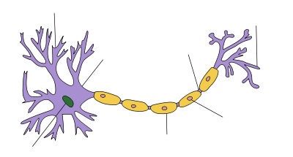
Živčana stanica
Živčana stanica – Sastavljena od dendrita – jezgre i citoplazme – akson i aksonski završeci
Poruke ulaze u živčanu stanicu preko dendrita, prenose se kroz deblu sličan akson i onda se s aksonskih završetaka šalju na mišiće, žlijezde ili druge živčane stanice. Aksonski završeci sadrže mjehuriće ispunjene kemijskim tvarima koje se zovu neurotransmiteri. Neurotransmiteri se s neurona, s kojeg se šalju poruke, oslogađaju u sinaptičku pukotinu i mnogi se vežu na receptivna mjesta na dentritima neurona koji prima poruke. Neki neurotransmiteri (zvani «ekscitatorni») pospješuju nastanak živčanog impulsa u prijemnom neuronu, a drugi (zvani «inhibitorni») smanjuju mogućnost nastanka živčanog impulsa. Do danas je otkriveno nekoliko desetaka mogućih neurotransmitera (Rathus).

Slide 6
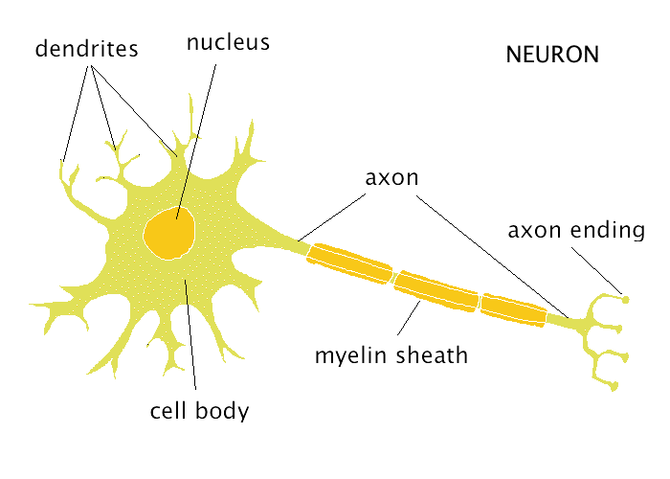
Živčana stanica
Mozak – «dvije glavne vrste stanica: živčane stanice (neuroni) i glijalne stanice. Glija – grč. – ljepilo – odražava staro vjerovanje da se radi samo o potpornim stanicama koje poput nekog građevnog veziva ili skele drže živčane stanice na okupu. Danas znamo da su glijalne stanice daleko aktivnije, da neke od njih proždiru moždani otpada, druge tvore omotače živčanih vlakana, preko trećih živčane stanice dobivaju hranu».
Einstein

Slide 7
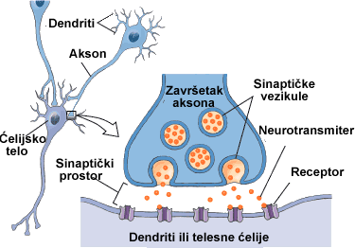
Živčane stanice mogu prenositi obavijest samo u jednom smjeru: od dendrita ili staničnih tijela kroz akson do aksonskih završetaka. Zatim se obavijesti prenose s aksonskih završetaka na druge neurone.
Sinapsa – živčana stanica predaje svoje obavijesti drugoj živčanoj stanici na spojnom mjestu koje se zove sinapsa. Sinapsa se sastoji od «grane» ili aksonskog završetka neurona s kojeg stiže poruka; dendrita («korijena») ili some neurona koji prima poruku; i pukotine između njih, ispunjene tekućinom, koja se sove sinaptička pukotina.
Iako je živčani impuls električne prirode, on ne preskače sinaptičku pukotinu poput iskre. Umjesto toga,
kad živčani impuls stigne na sinapsu, aksonski završeci oslobađaju kemijske tvari u sinaptičku pukotinu kao da se mnoštvo brodova gurne u more (Rathus).

Slide 8
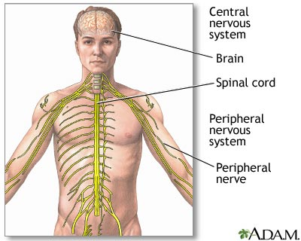
Živčani sustav – središnji i periferni
Središnji – veliki i mali mozak i kralježnička moždina (leđna moždina)
Periferni (živci koji se rasprostiru po tijelu) – tjelesni ili somatski i vegetativni živčani sustav

Slide 9
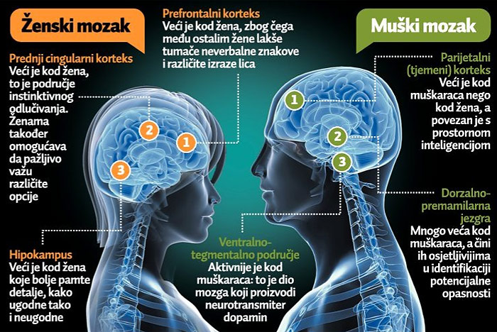

Slide 10
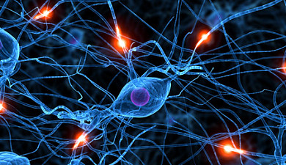
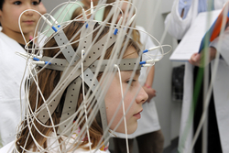
«Sve što u ovome času možemo prikazati najsofisticiranijim metodama jest „sijevanje“ u pojedinim dijelovima mozga koje odražava naizgled kaotično širenje električne aktivnosti (Galvini) i lučenje kemijskih tvari koje služe prijenosu pobuđivanja ili zakočenja stanica. O građi mozga, dakle, o tome što ga tvori, znamo već mnogo više» (Muzur, 2010, 3).

Slide 11
Periferni (živci koji se rasprostiru po tijelu) – tjelesni ili somatski i vegetativni živčani sustav
Somatski su živci oni kojima ili (a) primamo informacije iz okoline ili iz svoga tijela i koji se zovu senzorni živci (lat. Sensus=osjećanje), ili pak (b) oni, kojima svojevoljno upravljamo n našim mišićima i pokretima, pa se stoga zovu motorni živci.
Vegetativni (autonomni) živci su oni na koje uglavnom nemamo utjecaja (npr. živci koji reguliraju rad srca, probave, disanja, tjelesne temperature, krvnog pritiska, itd.).
Vegetativni živčani sustav se dijeli na simpatički (grč. Simpateo = suosjećam) tj. ona koji mobilizira tjelesne aktivnosti (npr. u času opasnosti, borbe za život, jake motivacija i sl.) i parasimpatički (grč. Para = protiv), a to je onaj koji je donekle suprotan simpatičkom sustavu, dakle uglavnom je aktivan u fazama odmaranja i oporavljanja organizma.
(Učenje – Buzan??).

Slide 12
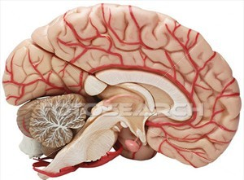
Dijelovi
ljudskog mozga
Veliki mozak
Pukotina
Corpus callosum (tvrd. Tijelo)
Talamus
Mali mozak
Hipotalamus
Hipofiza
Most
Produžena moždina

Slide 13
Integracija
Plastičnost mozga
Senzorna deprivacija
Centri ili sinkronizirana
djelatnost - Lausch
Smislenost
-Besmislenost
Kompleksnost

Slide 14
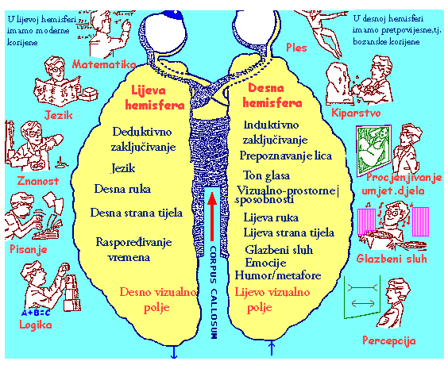

Slide 15
Mozak i starenje (okolina i nasljeđe) – transverzalna i longitudinalna metoda – prednosti i nedostaci ovih metoda.
Inteligencija – dolazi do opadanja nekih faktora (npr. kod takozvane rječitosti i do jačeg opadanja nego što se mislilo), ali u nekim drugim faktorima i ne dolazi, ili dolazi mnogo kasnije nego što se mislio (spacijalne sposobnosti, sposobnosti rezoniranja), a u nekim faktorima dolazi čak do porasta (verbalne sposobnosti).
Valovi u mozgu – za vrijeme meditacije.
Brzina mentalnog rada i brzina snalaženja u prostoru – kod starih ljudi očito je manje nego kod mladih ljudi.
Starenje – pamćenje – više na mentalnom nego na motornom planu. Pamćenje se vježbanjem može usavršavati.

Slide 16
VELIKA velika mala VELIKA MALA velika
VELIKA MALA velika mala MALA velika
MALA mala velika MALA VELIKA MALA
Nominalizacija
Formuliranje govora – Je li nekoga strah?
Boji li se netko?
Razlika?
Pokus – Ispružena noga, vrtjeti glavom, gledati
i žmiriti

